Slide 1
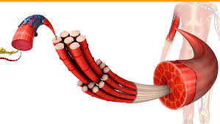
CONTRACCIÓN MUSCULAR
Biomecánica Básica

Slide 2
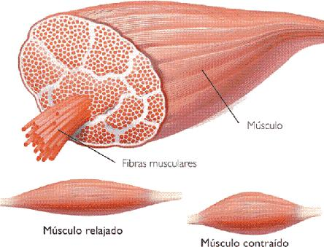

Slide 3
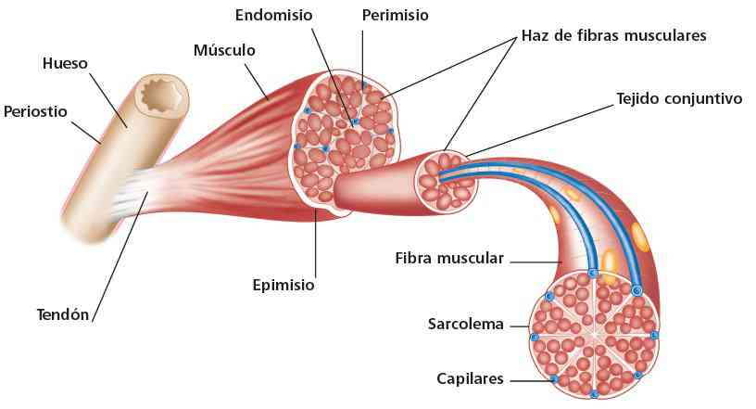

Slide 5
CONTRACCIÓN MUSCULAR
El músculo esta formado por el solapamiento de dos conjuntos de filamentos, los filamentos delgados que contienen actina y los filamentos gruesos que contienen miosina

Slide 6
Acetilcolina
La acetilcolina es un neurotransmisor, por lo cual es capaz de intervenir durante la sinapsis neuronal.
un neurotransmisor que se localiza en el espacio sináptico, pero en concreto es producido y liberado por un sistema que está compuesto de estructuras como el tronco encéfalo y ciertas zonas del sistema nervioso simpático.
Es decir, estas partes mencionadas son capaces de intervenir en la acción que ejerce la acetilcolina.
Pero para poder ser producida correctamente, necesita de las siguientes sustancias:
-Acetil COA.
-Enzima colinoacetilasa.
-Colina.

Slide 7
La estimulación a través de los nervios causa la liberación de cationes calcio del retículo sarcoplásmico.
Los cationes calcio pueden controlar la iniciación de la contracción muscular bien actuando en los filamentos delgados (regulación ligada a actina) y/o actuando en los filamentos gruesos (regulación ligada a miosina).

Slide 8
El GABA, o ácido gamma-aminobutírico, es un aminoácido y neurotransmisor que regula la excitabilidad cerebral. Es el principal neurotransmisor inhibidor, que evita que un impulso nervioso no se dispare e induce a la calma.
La GABA-modulina bloquea inicialmente a los receptores e inhibe el canal iónico de Cl-; cuando esta proteína deja de actuar, ambos receptores se complementan abriendo el canal del Cl

